Slide 1
Этапы развития экономической теории
Государственное бюджетное образовательное учреждение среднего профессионального образования
Санкт-Петербургский технический колледж управления и коммерции
Белан Наталья Владимировна (преподаватель экономических дисциплин)

Slide 2
ЭКОНОМИЧЕСКАЯ МЫСЛЬ ДОРЫНОЧНОЙ ЭКОНОМИКИ
Экономическая мысль зародилась в глубокой древности и прошла длительный и сложный путь становления и развития. Вначале экономические знания формировались как отдельные элементы общей науки. Экономическая мысль тесно связана с периодом рабовладения, зародившегося на Востоке в IV тысячелетии до н.э. В недрах господствовавшего натурального хозяйства со временем развивались товарно-денежные отношения. Взаимодействуют общинная, государственная и частная формы собственности. Восточному рабству присуще масштабное участие государства в хозяйственной жизни: контроль над ирригационной системой и регламентация ростовщичества, долговой кабалы, торговых сделок и прочих правовых мер. Общая черта экономической мысли Древнего мира состоит в стремлении сохранить приоритет натурального хозяйства, осудить с позиций нравов, морали и этики торгово-ростовщические операции, нарушающие эквивалентный и пропорциональный характер обмена товаров по их стоимости.

Slide 3
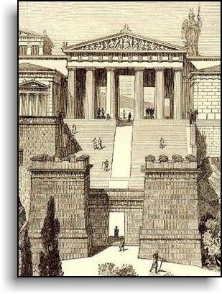
Своих вершин экономическая мысль достигла в V – IV вв. до н.э.
Одним из мыслителей того времени был Ксенофонт (430 – 354 гг. до н.э.) – автор трактата «Домострой». Он предложил использовать термин «экономия» - наука о домоводстве, домашнем хозяйстве.
Аристотель (384 – 322 гг. до н.э.). В своих трудах «Никомаховая этика», «Политика» разработал проект идеального государства, определив семью в качестве его основы. Сущность государства – стремление к всеобщему благу. Экономия представлена деятельностью людей в земледелии, ремесле и мелкой торговле. Ее цель – удовлетворение насущных жизненных потребностей человека, поэтому она должна быть объектом заботы государства.

Slide 4
Экономическая мысль средневековья
Наиболее значимым автором западноевропейской мысли средневековья является доминиканский итальянский монах Фома Аквинский (Аквинат) (1225 – 1274 гг.). Основной его труд – трактат «Сумма теологии», в нем дана морально-этическая характеристика экономических категорий. Фома Аквинский стал достойным продолжателем и оппонентом одного из основателей школы раннего канонизма Августина Блаженного (353 – 430 гг.)
Методологической базой, на которую опирались ранние канонисты, были авторитарность доказательств (ссылки на тексты священных писаний) и морально-этическая характеристика экономических категорий. К этим принципам поздние канонисты прибавили принцип двойственности оценок.
Разделение труда требует обмена, который возможен в 2-х видах: для собственного потребления и для наживы (получения прибыли).
Богатство рассматривалось ранними канонистами как совокупность материальных благ и признавалось грехом, если оно создано иными средствами, чем прилагаемый для этого труд. По Аквинскому, «справедливые цены» могут быть источником роста частной собственности и создания «умеренного» богатства, что грехом не является.«Справедливая цена» - эта категория подменяла понятие «рыночная цена». Она устанавливалась и закреплялась на определенной территории феодальной знатью. Ее уровень ранние канонисты объясняли трудовыми и материальными затратами в процессе товарного производства.

Slide 5
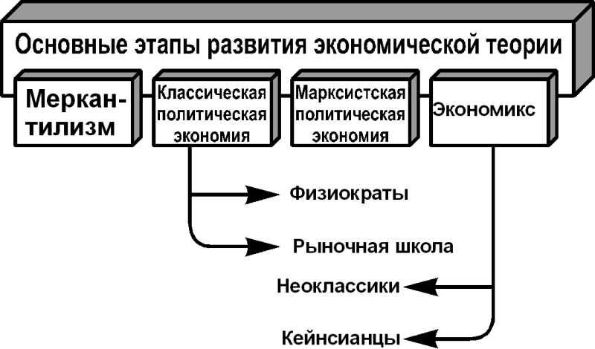
Самостоятельное развитие экономической теории началось в эпоху зарождения капитализма в середине второго тысячелетия н. э. Исследователи различают множество этапов и направлений в этом развитии. Основными являются следующие:

Slide 6
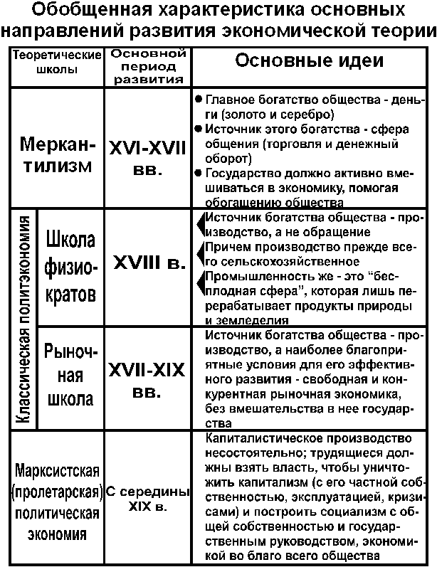

Slide 7
Меркантилизм
Понятие «меркантилизм» происходит от лат. «mercari», т.е. торговать. Вытеснение натурального хозяйства товарно-денежными отношениями охватывает конкретный исторический отрезок времени. Это был период меркантилизма с присущей ему доиндустриальной экономикой.
Идеология меркантилизма такова:
а) сущность богатства выражают драгоценные металлы;
б) труд производителен лишь в тех отраслях производства, которые работают на экспорт;
в) государство должно поощрять экспорт, обеспечивать монополии отечественным коммерсантам и предотвращать конкуренцию;
г) рост населения необходим для поддержания низкого уровня заработной платы и высокого уровня нормы прибыли.
Ранний меркантилизм относится к трети XV - середине XVI вв. Представители: Стаффорд, де Сантис, Скаруффи.
Под богатством понимается золото и серебро. Главным в этом учении является теория денежного баланса, которая обосновала политику увеличения денежного богатства чисто законодательным путем. В целях удержания денег в стране запрещался их вывоз за границу. Все денежные суммы, вырученные от продажи, иностранцы должны были истратить на покупку местных изделий. В связи с недостатком денег их функции сводились к средству накопления.

Slide 8
Поздний меркантилизм относится ко 2-й половине XVI вв. Представители: Томас Ман, А. Серра, Антуан де Монкретьен.
Ими была создана теория активного торгового баланса, который обеспечивается путем вывоза готовых изделий из своей страны. Разрешался вывоз денег за границу. Главенствовал принцип: покупать дешевле в одной стране и продавать дороже в другой.
Деньги выполняют функции средства накопления и средства обращения, т.е. поздний меркантилизм трактовал деньги как капитал, признавал, что деньги – это товар.
Принципы меркантилистов:
1) регулирование внешней торговли с целью притока в страну золота и серебра;
2) поддержка промышленности путем импорта дешевого сырья;
3) протекционистские тарифы на импортируемые промышленные товары;
4) поощрение экспорта, особенно готовой продукции;
5) рост населения для поддержания низкого уровня зарплаты.
Поздний меркантилизм был прогрессивным. Он содействовал развитию торговли, судостроению, промышленности, международному разделению труда.
В России одним из ярких выразителей идей меркантилизма был выдающийся государственный деятель А.Л. Ордын-Нащекин (1605-1680). Изданный им Новоторговый устав 1667г. пронизан идеями меркантилизма, стремлением привлечь в страну и удержать драгоценные металлы, покровительством отечественной торговле и купечеству.

Slide 9
Классическая школа экономической теории
Классическая политическая экономия возникла тогда, когда предпринимательская деятельность распространилась на многие отрасли промышленности и сферу производства в целом.Классическая школа зародилась в конце XVII в. (Англия) - начале XVIII в. (Франция).В развитии классической школы можно выделить 4 этапа:
1 этап охватывает период с конца XVII в. до начала 2-й половины XVIII в. Это этап расширения сферы рыночных отношений, опровержения идей меркантилизма.
2 этап охватывает период последней трети XVIII в. и связан с именем Адама Смита, который сформулировал концепцию экономического либерализма. Во много благодаря ему вплоть до 30-х гг. XX в. неопровержимым считалось положение о невмешательстве государства в свободную конкуренцию.
3 этап приходится на 1-ю половину XIX века, когда в ряде развитых стран завершился промышленный переворот. Среди представителей этого этапа: Жан Батист Сэй, Давид Рикардо, Томас Мальтус, Ф. Бастиа, Г. Кэрри.
4 этап охватывает 2-ю половину XIX в. Представители: Карл Маркс и Джон Стюарт Милль.

Slide 10
Общие характерные признаки классической школы:
1) неприятие протекционизма в экономической политике государства;
2) преимущественный анализ сферы производства в отрыве от сферы обращения, выработка и применение прогрессивных методологических приемов анализа;
3) попытки выявить механизм формирования стоимости товаров и колебания уровня цен на рынке в связи с издержками производства или количеством затраченного труда;
4) категория «стоимость» признается исходной категорией экономики и анализа;
5) попытка обосновать динамизм и равновесность состояния экономики;
6) деньги были признаны стихийно выделившимся товаром в товарном мире, который нельзя отменить никакими соглашениями.

Slide 11
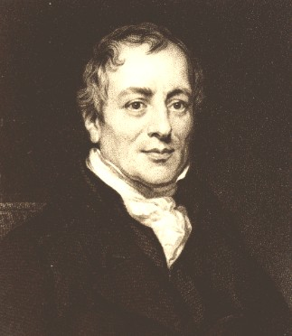
Давид Рикардо
Существуют три основных класса и соответствующие им три вида доходов:
владельцы земли — рента;
собственники денег и капитала, необходимого для обработки этой земли — прибыль;
рабочие, обрабатывающие эту землю — заработная плата.
Главная задача политической экономии — определить законы, управляющие распределением доходов.
Государство не должно вмешиваться ни в производство, ни в обмен, ни в распределение.
1772 - 1823

Slide 12
Учение физиократов
Центральные идеи теории физиократии таковы:
1) экономические законы носят естественный характер (то есть, понятны каждому), и отклонение от них ведет к нарушению процесса производства;
2) источником богатства является сфера производства материальных благ - земледелие. Только земледельческий труд является производительным, так как при этом работают природа и земля, а труд в других сферах (торговля и промышленность) является непроизводительным или «бесплодным»;
3) под чистым продуктом физиократы понимали разницу между суммой всех благ и затратами на производство продукта в сельском хозяйстве. Этот избыток (чистый продукт) - уникальный дар природы. Промышленный труд лишь изменяет его форму, не увеличивая размера чистого продукта;
4) физиократы проанализировали вещественные составные части капитала, различая «ежегодные авансы», годичные затраты и «первичные авансы», представляющие собой фонд организации земледельческого хозяйства и затрачивающиеся сразу на много лет вперед. «Первичные авансы» (затраты на земледельческое оборудование) соответствуют основному капиталу, а «ежегодные авансы» (ежегодные затраты на сельскохозяйственное производство) - оборотному капиталу;
5) деньги не причислялись ни к одному из видов авансов. Для физиократов не существовало понятия «денежного капитала», они утверждали, что деньги сами по себе бесплодны, и признавали лишь одну функцию денег - как средства обращения. Накопление денег считали вредным, поскольку оно изымает деньги из обращения и лишает их единственной полезной функции - служить обмену товаров.
Основоположник школы физиократов Франсуа Кенэ (1694 - 1767) был придворным медиком Людовика XV, а проблемами экономики занялся в 60 лет.

Slide 13
Концепция экономического либерализма
Представителем экономического либерализма является Адам Смит.
Рыночные законы лучшим образом могут воздействовать на экономику, когда частный интерес стоит выше общественного, т.е. когда интересы общества в целом рассматриваются как сумма интересов составляющих его лиц. Смит писал: «Деньги – это великое колесо обращения». Доход рабочих, по его мнению, находится в прямой зависимости от уровня национального богатства страны. Он отрицал закономерность снижения величины оплаты труда до уровня прожиточного минимума.
Широко известны взгляды ученого на разделение труда. Центральная идея Смита состоит в том, что источником богатства является труд. Богатство общества он ставит в зависимость от 2-х факторов: доли населения, занятого производственным трудом; производительности труда. Сосредоточив свое внимание на меновой стоимости, Смит обнаруживает мерило в затратах труда на производство товаров. Это лежит в основе обмена. Источником ценности является труд. Под естественной ценой он понимал денежное выражение меновой стоимости и считал, что в длительной тенденции фактические рыночные цены стремятся к ней как к некоемому центру колебаний. При уравновешивании спроса и предложения в условиях свободной конкуренции рыночные цены совпадают с естественными. Смит считал, что капиталистическая экономика может находиться в 3-х состояниях: роста, падения и застоя.

Slide 14
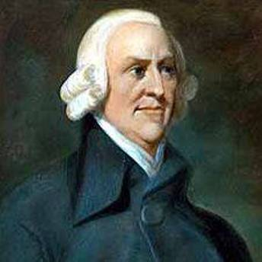
Адам Смит
Государство должно поддерживать режим естественной свободы: охранять правопорядок, свободную конкуренцию и частную собственность. Оно должно выполнять и такие функции, как организацию народного образования, общественных работ, систем связи, транспорта и коммунальных служб.
Капитал характеризуется Смитом как одна из двух частей запасов, от которой ожидают получить доход, а другая часть – это та, которая идет на потребление. Им было введено деление капитала на основной и оборотный
«Невидимая рука рынка» — фраза, которую он использовал для демонстрации автономности и самодостаточности системы, основанной на эгоизме, который выступает эффективным рычагом при распределении ресурсов.
1720-1790

Slide 15
Учение Маркса
Маркс создал теорию трудовой стоимости. Ввел понятие «прибавочной стоимости». Он считал, что именно затраты общественного труда определяют стоимость товара.
Капиталист покупает потребительную стоимость товара «рабочая сила», обладающую свойством быть источником стоимости. Реализуется она на 2-м этапе обмена между трудом и капиталом – в процессе производства, когда и создается новая стоимость, содержащая прибавочную стоимость. Реально прибавочная стоимость выступает в виде прибыли, которая в процессе реализации и распределения принимает формы: предпринимательский доход, проценты, земельная рента.
С развитием капитализма растет производительность труда, увеличиваются прибавочная стоимость и степень эксплуатации, так как все больше уменьшается необходимое рабочее время (стоимость рабочей силы).
К. Маркс исследовал капиталистические циклы. Цикл включает 4 фазы: кризис, депрессия, оживление и подъем. Кризисы он выводит из основного противоречия капитализма: производство осуществляется ради прибыли, а не ради потребления, накопление капитала превышает потребительские возможности населения, и возникает перепроизводство.

Slide 16
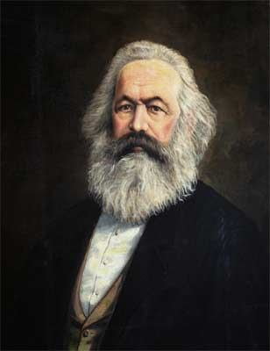
Карл Маркс
Основной труд – четырехтомный «Капитал» .
Традиционно считается, что большое значение в теории Маркса имеют следующие положения: учение о прибавочной стоимости, материалистическое понимание истории (исторический материализм) и учение о диктатуре пролетариата.
1818 – 1883

Slide 17
Маржинализм
Направление в экономической науке, признающее принцип снижающейся предельной полезности фундаментальным элементом теории стоимости. Возникло в 70-е гг. XIX века в форме т. н. «маржинальной революции». Основателями школы являются К. Менгер, У. С. Джевонс и Л. Вальрас. Основной причиной возникновения маржинализма считается необходимость поиска условий, при которых данные производительные услуги распределялись бы с оптимальным результатом между конкурирующими направлениями использования. Маржиналистская революция проходила в 2 этапа. Первый этап охватывает 70-80 гг. XIX в., второй этап (1890-е гг.) получил название неоклассической школы.
Главным элементом в методологическом инструментарии Менгера является микроэкономический анализ. В работе «Основания политической экономии» Менгер переходит к теоретическим положениям политической экономии, в том числе к таким, как «ценность», «обмен», «товар», «деньги» и другие. Он разработал теорию стоимости (ценности), определяемую предельной полезностью. Ценность экономических благ выявляется человеком в процессе удовлетворения потребностей, т.е. тогда, когда он сознает зависимость от их наличия в своем распоряжении. Соответственно не имеют для человека никакой ценности, в том числе потребительной, только неэкономические блага.

Slide 18
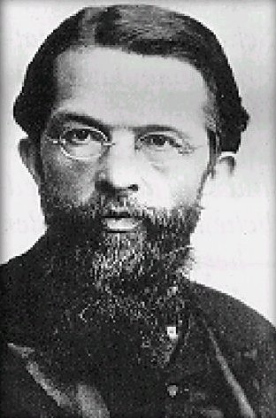
Карл Менгер
Кроме того, он поясняет, что «ценность не есть нечто присущее благам, не свойство их, но, наоборот, лишь то значение, которое мы прежде всего придаем удовлетворению наших потребностей...». По мнению Менгера, «затраты труда и его количества или других благ на производство того блага, о ценности которого идет речь, не находятся в необходимой и непосредственной связи с величиной ценности»
1841-1921

Slide 19
Неоклассическая школа
Неоклассическая теория исследовала рыночное хозяйство в период господства свободной конкуренции. Она соединила идеи классической политической экономии с идеями маржинализма.
Неоклассическое направление исследует поведение т. н. экономического человека (потребителя, предпринимателя, наёмного работника), который стремится максимизировать доход и минимизировать затраты. Основные категории анализа — предельные величины . Экономисты неоклассического направления разработали теорию предельной полезности и теорию предельной производительности, теорию общего экономического равновесия, согласно которой механизм свободной конкуренции и рыночного ценообразования обеспечивает справедливое распределение доходов и полное использование экономических ресурсов, экономическую теорию благосостояния, принципы которой положены в основу современной теории государственных финансов, теорию рациональных ожиданий и др.
Альфред Маршалл (1842-1924) — один из ведущих представителей неоклассической экономической теории, лидер кембриджской школы маржинализма. Его главный труд— шестикнижие «Принципы экономикс» — издан в 1890 г. и впоследствии постоянно им дополнялся и перерабатывался в восьми вышедших при его жизни изданиях. Термин «экономикс» Маршалл ввел в первой же главе своей книги Политическая экономия, или экономическая наука (Economics), занимается исследованием нормальной жизнедеятельности человеческого общества; она изучает ту сферу индивидуальных и общественных действий, которая теснейшим образом связана с созданием материальных основ благосостояния.

Slide 20
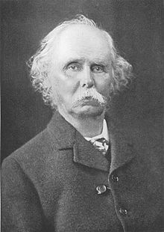
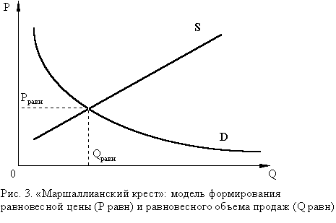
Альфред Маршалл
Он считает, что рыночная ценность товара определяется равновесием предельной полезности товара и предельных издержек на его производство. Графическим эквивалентом данного положения является знаменитый график, именуемый «крест Маршалла» или «ножницы» Маршалла.
1842-1924

Slide 21
Учение Дж. М. Кейнса
Макроэкономическое течение, сложившееся как реакция экономической теории на Великую депрессию в США. Основополагающей работой была «Общая теория занятости, процента и денег» Джона Мейнарда Кейнса, опубликованная в 1936 году.
Появление экономической теории Кейнса называют "кейнсианской революцией". В 1950-е и 1960-е многие положения кейнсианства были поставлены под вопрос представителями неоклассической школы. Главная новая идея состоит в том, что система рыночных экономических отношений отнюдь не является совершенной и саморегулируемой и что максимально возможную занятость и экономический рост может обеспечить только активное вмешательство государства в экономику. Новаторство экономического учения Кейнса в методологическом плане проявилось, во-первых, в предпочтении макроэкономического анализа микроэкономическому подходу, сделавшим его основоположником макроэкономики как самостоятельного раздела экономической теории, и, во-вторых, в обосновании (исходя из некоего «психологического закона») концепции о так называемом эффективном спросе, т.е. потенциально возможном и стимулируемом государством спросе. Эффективность регулирования государством экономических процессов, согласно Кейнсу, зависит от изыскания средств (государственные инвестиции, достижения) по полной занятости населения, снижения и фиксирования нормы процента. Он при этом полагал, что государственные инвестиции в случае их нехватки должны гарантироваться выпуском дополнительных денег, а возможный дефицит бюджета будет предотвращаться возрастанием занятости и падением нормы процента.

Slide 22
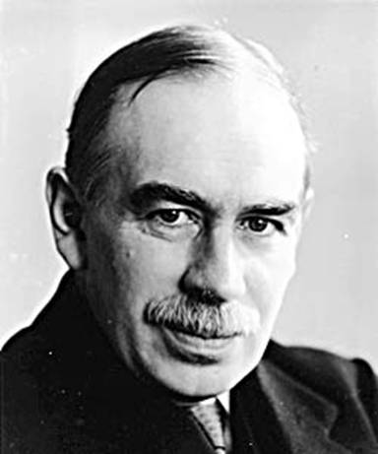
Джон Мейнард Кейнс
По схеме Кейнса развитые страны успешно строили экономику в течение 25 лет. Лишь в начале 1970-х начали проявляться проблемы макроэкономической политики, обострившиеся в связи с нефтяным кризисом 1973 г.
Кейнс выстраивал следующую цепочку: падение общего покупательского спроса вызывает сокращение производства товаров и услуг. Сокращение производства ведет к разорению мелких товаропроизводителей, к увольнениям наемных работников большими предприятиями, и крупномасштабной безработице. Безработица влечет снижение доходов населения, то есть покупателей. А это, в свою очередь, форсирует дальнейшее падение покупательского спроса на товары и услуги. Возникает замкнутый круг, удерживающий экономику в состоянии хронической депрессии.
1883 - 1946

Slide 23
Институционализм
Классический институционализм зародился в начале ХХ века в США. Его основоположником считается Торстейн Веблен. Институционализм — это в определенном смысле альтернатива неоклассическому направлению экономической теории. Институционалисты движущей силой экономики, наряду с материальными факторами, считают также духовные, моральные, правовые и другие факторы, рассматриваемые в историческом контексте. Другими словами, институционализм в качестве предмета своего анализа выдвигает как экономические, так и неэкономические проблемы социально-экономического развития. При этом объекты исследования, институты не подразделяются на первичные или вторичные и не противопоставляются друг другу.
Понятие институционализма включает в себя два аспекта: «институции» — нормы, обычаи поведения в обществе, и «институты» — закрепление норм и обычаев в виде законов, организаций, учреждений.
Институционализм, таким образом, являет собой качественно новое направление экономической мысли. Он вобрал в себя лучшие теоретико-методологические достижения предшествовавших школ экономической теории — и прежде всего основанные на математике и математическом аппарате маржинальные принципы экономического анализа неоклассиков (в части выявления тенденций в развитии экономики и изменений конъюнктуры рынка), а также методологический инструментарий исторической школы Германии (для исследования проблем «социальной психологии» общества).

Slide 24
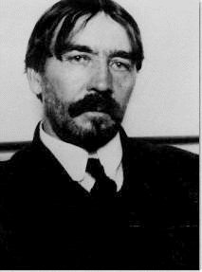
Торстейн Веблен
По определению Веблена, «институты — это результаты процессов, происходивших в прошлом, они приспособлены к обстоятельствам прошлого и, следовательно, не находятся в полном согласии с требованиями настоящего времени» .
Его работы: «Теория праздного класса» (1899), «Инстинкт мастерства» (1914), «Инженеры и система цен» (1921), «Собственность отсутствующего» (1923) и др.
Веблен считал, что в рыночной экономике потребители подвергаются всевозможным видам общественного и психологического давления, вынуждающих их принимать неразумные решения. Именно благодаря Веблену в экономическую теорию вошло понятие «престижное или показное потребление», получившее название «эффект (Парадокс) Веблена»
1857-1929

Slide 25
Монетаризм
Макроэкономическая теория, согласно которой количество денег в обращении является определяющим фактором развития экономики. Одно из главных направлений неоклассической экономической мысли.
В связи с действием принципа нейтральности денег монетаристы выступали за законодательное закрепление монетаристского правила, заключающегося в том, что денежное предложение должно расширяться с такой же скоростью , как и темп роста реального ВВП. Соблюдение этого правила устранит непредсказуемое влияние кредитно-денежной политики. По мнению монетаристов, постоянно увеличивающееся денежное предложение будет поддерживать расширяющийся спрос, не вызывая при этом роста инфляции . Исходные положения монетаризма:
1.Рыночная экономика обладает устойчивостью, саморегуляцией и стремлением к стабильности. Цены выполняют роль главного регулятора. Отвергается утверждение о необходимости государственного вмешательства в экономику.
2.Приоритетность денежных факторов.
3.Регулирование должно опираться не на текущие, а на долговременные задачи, так как последствия колебаний денежной массы сказываются не сразу, а с некоторым разрывом во времени.
4.Необходимость изучения мотивов поведения людей.
Потребность в деньгах – это спрос на деньги. Он относительно стабилен. На него влияют 3 фактора: объем производства; абсолютный уровень цен; скорость обращения денег, зависящая от их привлекательности (уровня процентной ставки).
Предложение – то количество денег, которое находится в обращении. Оно изменчиво, задается извне, регулируется Центральным банком.
Главная функция денег – служить финансовой основой и важнейшим стимулятором экономического развития. Причина инфляции – избыток денежной массы. Монетаристы выделили 2 вида инфляции: ожидаемая (нормальная) и непредвиденная (не соответствующая прогнозам).

Slide 26
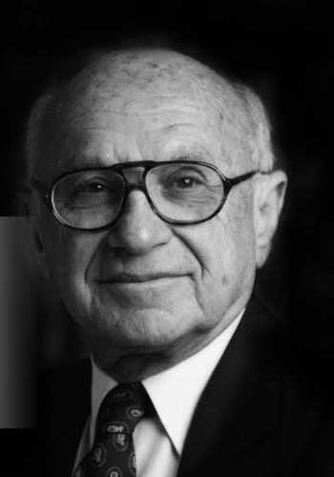
Милтон Фридмен
Главным своим достижением в экономической теории сам Фридман считает «Теорию потребительской функции», которая утверждает, что люди в своем поведении учитывают не столько текущий доход, сколько долгосрочный.
Фридман также известен как последовательный сторонник классического либерализма. В своих книгах «Капитализм и свобода» и «Свобода выбирать» он доказывает нежелательность государственного вмешательства в экономику. Несмотря на огромное влияние в американской политике, из 14 пунктов, предложенных им в «Капитализме и свободе», в США реализован только один — отмена обязательного призыва.
1912 - 2006

